Slide 1
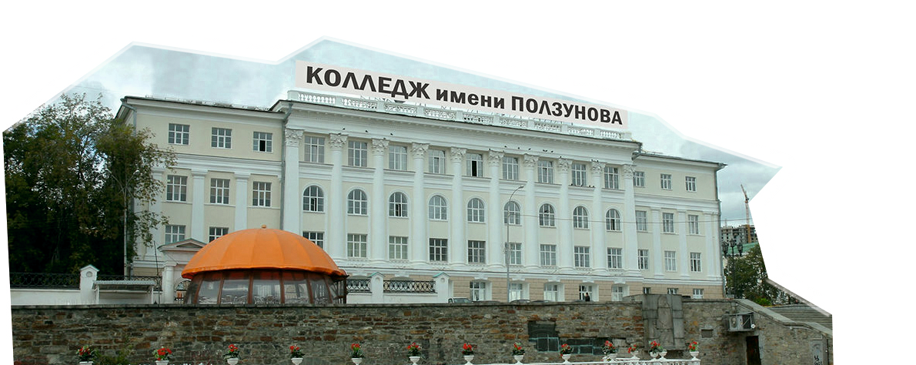
Именами наших
выпускников
названы…….. ……

Slide 2
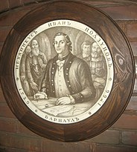
Именем И.И. Ползунова названы:
-Первое учебное заведение Екатеринбурга — горнозаводская школа —
теперь называется Уральским государственным колледжем им. И.И. Ползунова;
- Алтайский государственный технический университет, напротив
главного корпуса которого установлен памятник изобретателю.
Научно-производственное объединение «Центральный
котлотурбинный институт» в Санкт-Петербурге.
- Камнерезный завод — «Колыванский камнерезный завод имени И. И. Ползунова»
- В 20 городах России, Украины и Казахстана имеются улицы имени И.И.Ползунова
- В 1970 г. Международный астрономический союз присвоил имя
И. И. Ползунова кратеру на обратной стороне Луны.
-6 июня 2011 года в Великом Новгороде открыт памятник И. И. Ползунову.
Ива́н Ива́нович
Ползуно́в,
в 1738-1842 годах обучался
арифметике и словесности в Горнозаводской школе.
Русский изобретатель-теплотехник, создатель первой в России паросиловой установки. Его первая в России паровая машина была также первым в мире двухцилиндровым паровым двигателем, впервые в истории не требующим вспомогательного гидравлического привода (способным работать без проточной воды и водяного колеса).

Slide 3
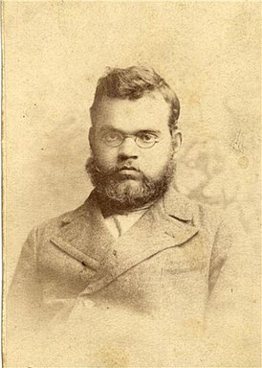
Фёдор
Фёдорович Сыромолотов ( Федич)— русский революционер и советский партийный и государственный деятель, публицист. 1892 году поступил в Уральское горное училище в городе Екатеринбурге, где был участником нелегального кружка учащихся.
.
Именем Сыромолотова названы улицы в Екатеринбурге, Златоусте, Троицке и Верхней Пышме, а также рабочий клуб в Нижнем Тагиле, типография в Троицке, горный пик на Памире.
С сентября 1918 года работал в Москве — был член коллегии Народного комиссариата финансов.
В 1921 году командирован на Урал для обследования состояния уральской промышленности и поднятия её производительности.
В 1925 году был председателем научно-пищевого совета "Нарпита".
В 1930—1931 годах являлся начальником Главного геологоразведочного управления ВСНХ СССР. Был членом президиума Госплана СССР (1932—1938),
В 1941—1943 годах в составе контрольной группы уполномоченных Госплана СССР работал на Урале — в Свердловске, Златоусте и Магнитогорске.
С 1943 до конца жизни работал в Институте технико-экономической информации Госплана СССР.^{[1]}

Slide 4
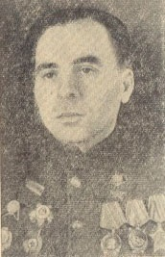
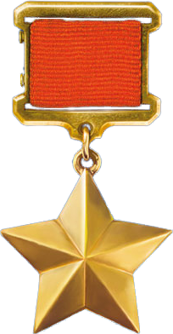
Герою установлен обелиск в его родной деревне Хвойня Лучицкой волости Мозырского уезда Минской губернии (ныне — Петриковский район Гомельской области Белоруссии) Одна из улиц города Петриков носит имя Александра Липунова. В 2009 году на площади Победы в Бобруйске был открыт мемориал — Аллея Героев, посвящённый 65-летию освобождения города во время Великой Отечественной войны. Мемориальная доска на Аллее установлена и А. Я. Липунову.
Липунов Александр Яковлевич, окончил СГМТ в 1937 г.
.
Указом Президиума Верховного Совета СССР от 27 февраля 1945 года за образцовое выполнение боевых заданий командования на фронте борьбы с немецко-фашистскими захватчиками и проявленные при этом мужество и героизм старшине Липунову Александру Яковлевичу присвоено звание Героя Советского Союза с вручением ордена Ленина и медали «Золотая Звезда»
(№ 5700).

Slide 5
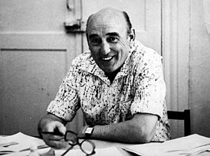
Константин Григорьевич
Макаревич.
Окончание СГМТ прервалось призывом в
Армию в октябре 1941г.
Специальность- Обогащение полезных ископаемых.
Советский и казахстанский гляциолог. Внёс
существенный научный вклад в развитие и популяризацию
гляциологии. С 1956 по 1992 гг. возглавлял советскую
гляциологическую экспедицию на леднике Туюксу и являлся основателем гляциологической станции «Туюксу Т1».
Более 20 лет являлся официальным представителем Советского Союза во Всемирной службе мониторинга ледников . Автор более 200 научных статей, монографий, страноведческих и автобиографических книг и очерков.
За вклад в развитие и популяризацию гляциологии его именем названы два ледника: один — в Заилийском Алатау (в верховьях р. Каскелен), другой — в Джунгарском Алатау (в бассейне р. Аксу), а также двум перевалам — в Заилийском (4000 м) и Джунгарском Алатау (3850 м, в верховьях р. Коры Каратальской).
Алатау (горы) — горные хребты на Тянь-Шане, Южном Урале и Южно-Сибирских горах.

Slide 6
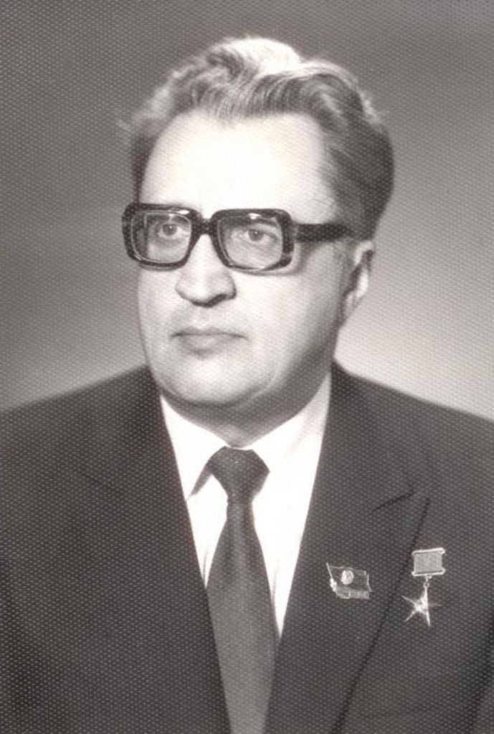
В 1946—1947 годах работал на Средне-Уральском медеплавильном заводе; в 1947—1953 гг. — заместитель директора Карабашского медеплавильного завода; в 1953—1957 годах — заместитель директора Пышминского медеэлектролитного завода; в 1957—1970 гг. — на партийной и советской работе; в 1970—1982 гг. — директор Пышминского медеэлектролитного завода (комбинат «Уралэлектромедь»).
Борис Алексеевич
Кривоусов (1923—1982) — руководитель строительства промышленной аппаратуры,
Герой Социалистического Труда (1981).
Кандидат экономических наук (1977)
Почетный гражданин г. В. Пышма (1981г.)
г. В. Пышма.
Сначала была улица Баумана. В 1951 году - Садовая. Через год после смерти Бориса Алексеевича, в 1983 году ее назвали его именем.

Slide 7
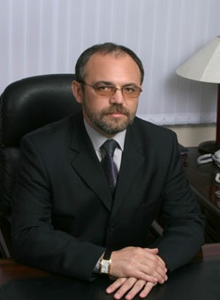
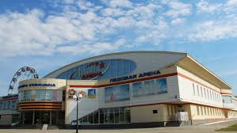
г. В. Пышма: -Часть улицы Фрунзе была переименована в улицу Александра Козицына. -Ледовая арена им. А. Козицына
Козицын
Александр Анатольевич,
вып. СГМТ-1976г. МТ.
Российский предприниматель,
директор ОАО «Уралэлектромедь» .
Кандидат экономических наук.

Slide 8
Спасибо за внимание!
С уважением, администратор
культурно-досугового отдела
А.Е. Осокин

